Slide 1

Motivação

Slide 2
DASHBOARD VALIDAÇÃO PROJETO

Slide 3




Entrar com Facebook
Entrar com Gmail
E-mail
Senha
Mantenha-me conectado
Esqueceu a senha?
Entrar
Cadastre-se

Slide 4
Nome
(Opcional)
Sobrenome
(Opcional)
Login
Senha
Cadastrar

Slide 5






Informe-se de forma segura sobre o Novo Coronavírus (COVID-19)
BOLETINS OFICIAIS
Olá! Eu sou o Dr. Júnior.
Vamos começar o seu teste?
JOGO COVID-19

Slide 6
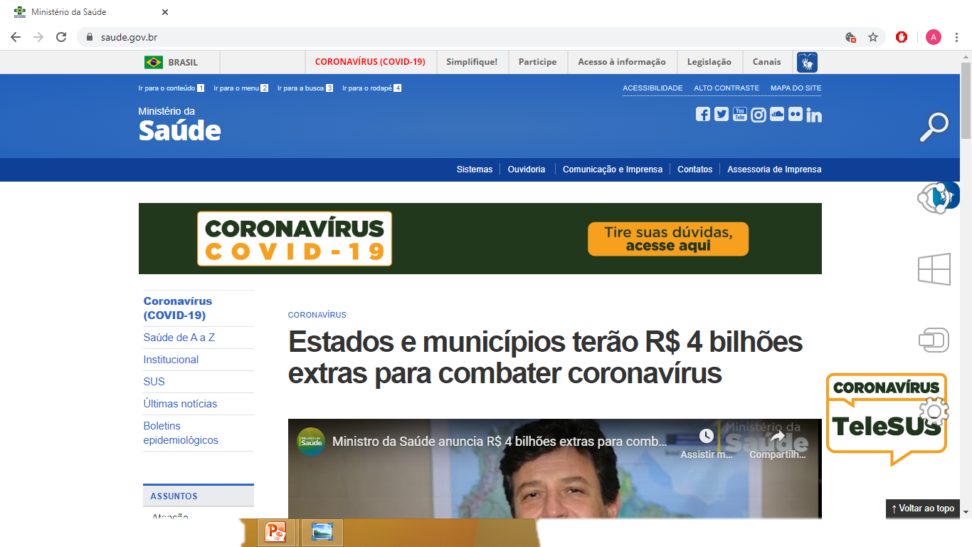
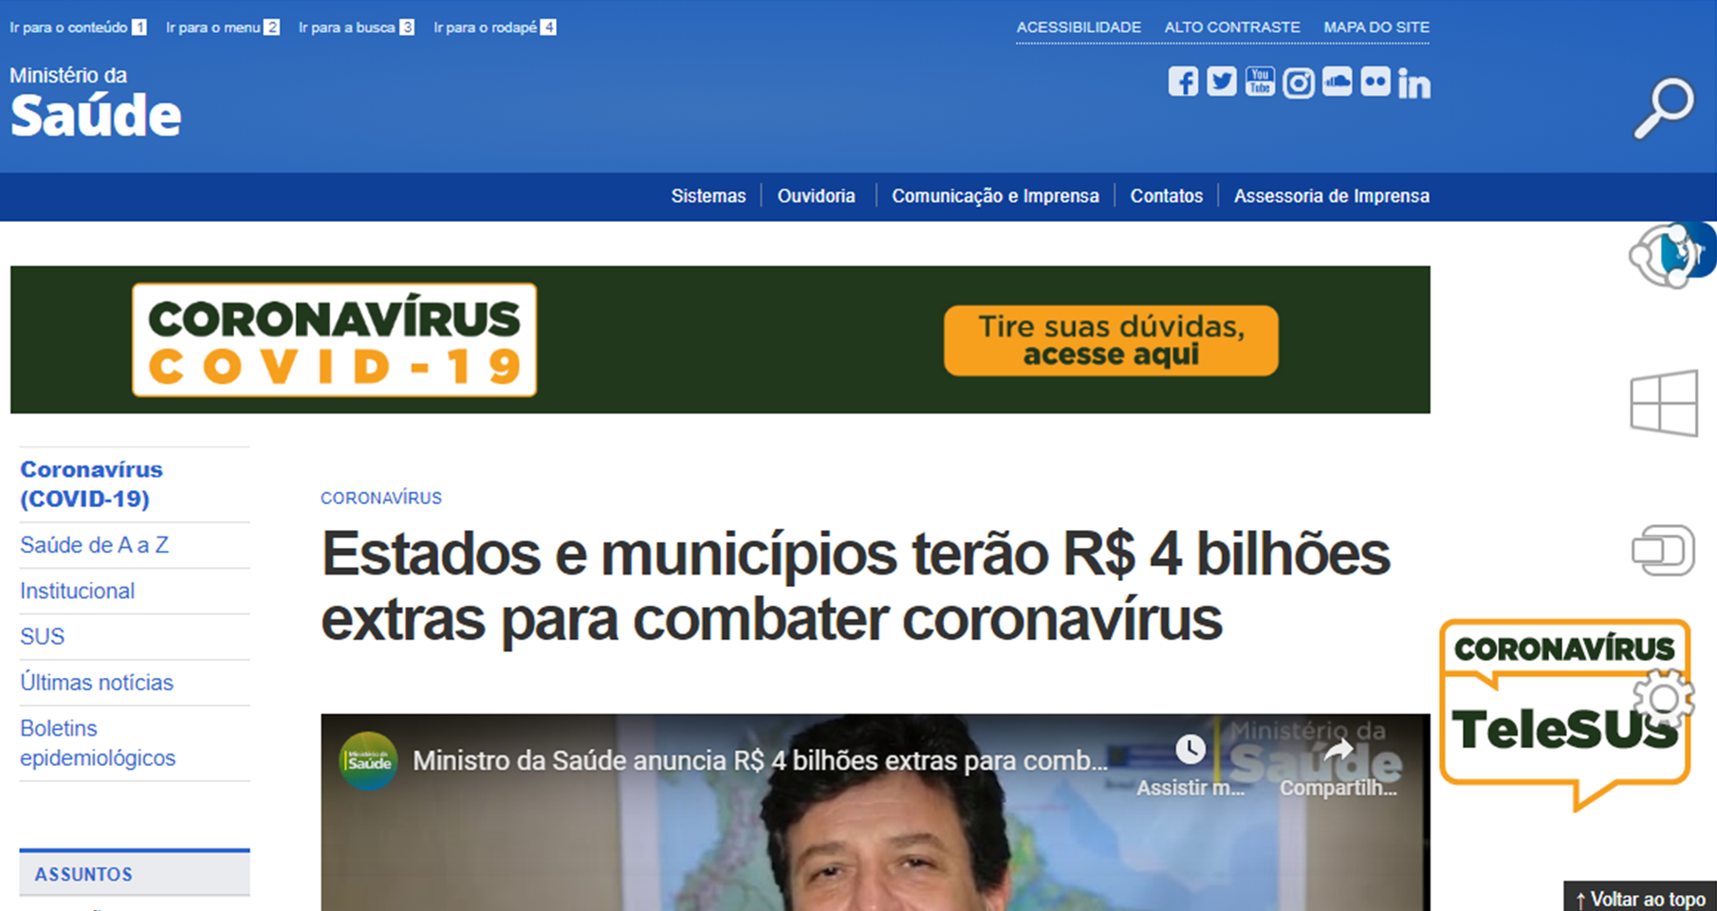

Slide 7
Informe-se de forma segura sobre o Novo Coronavírus (COVID-19)
BOLETINS OFICIAIS
Olá! Eu sou o Dr. Júnior.
Vamos começar o seu teste?
JOGO COVID-19

Slide 8
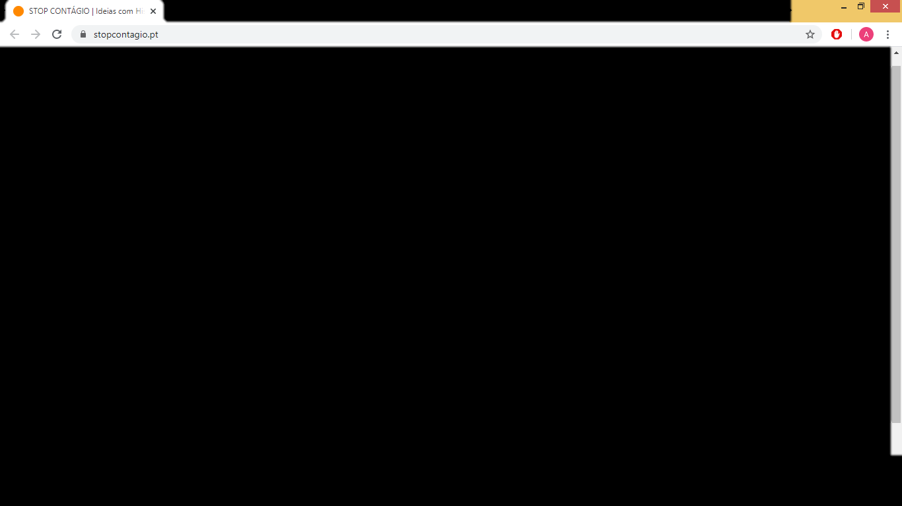
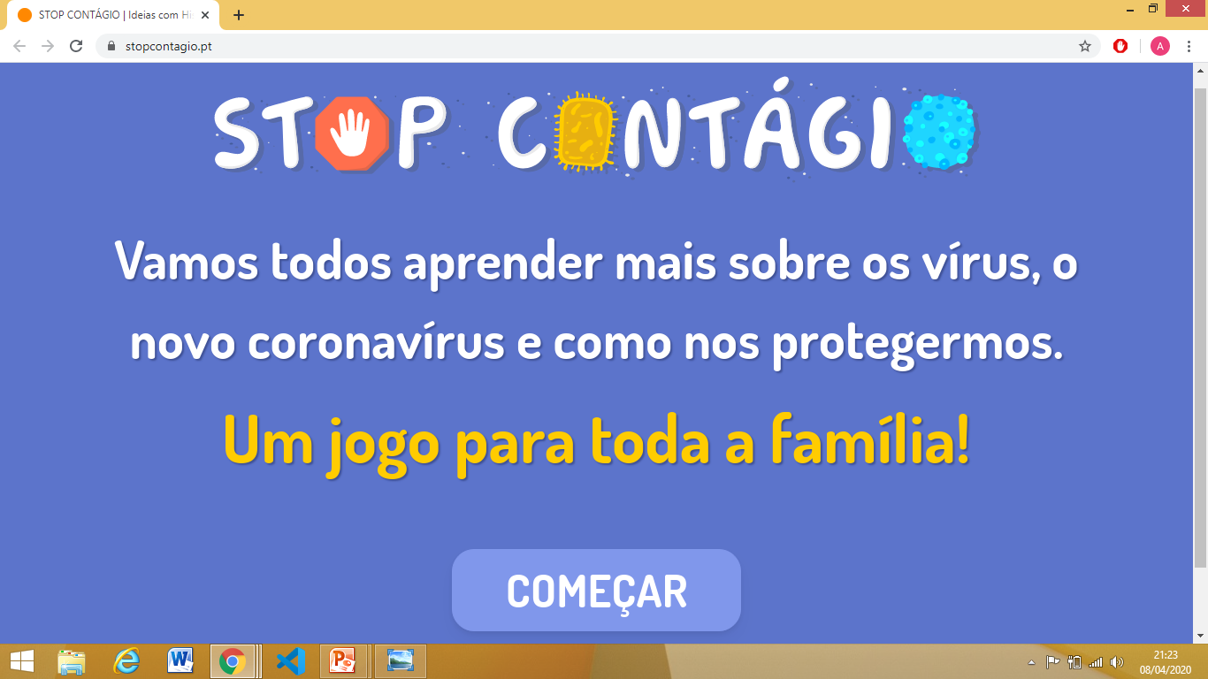

Slide 9
Informe-se de forma segura sobre o Novo Coronavírus (COVID-19)
BOLETINS OFICIAIS
Olá! Eu sou o Dr. Júnior.
Vamos começar o seu teste?
JOGO COVID-19

Slide 10


Olá (Nome)!
Seja Bem-Vindo ao IA Cidadã!
Tem sentido algum sintoma nos útlimos dias?
Meu nome é Dr. Júnior.
Olá (Nome)!
Seja Bem-Vindo ao IA Cidadã!
Meu nome é Dr. Júnior.

Slide 11
Considerações finais
Frase de efeito
Agradecimentos

